Slide 1
SEGUIMIENTO UNIDAD ANALÍTICA
05 DE AGO DE 2019
PERIODO: 29 jul – 05 ago

Slide 2
ÍNDICE
1. RESUMEN GENERAL
1.1. LOGROS Y AVANCE PROYECTOS
1.2. ESTADO PROGRAMA DE PROYECTOS
1.3. LOGROS Y AVANCE PROYECCIÓN DE VARIABLES
1.4. LOGROS Y AVANCE MEJORAMIENTO UNIDAD
1.5. LOGROS Y AVANCE ATENCIÓN REQUERIMIENTOS
1.6. EJERCICIOS DE ANÁLISIS

Slide 3
RESUMEN GENERAL

Slide 4
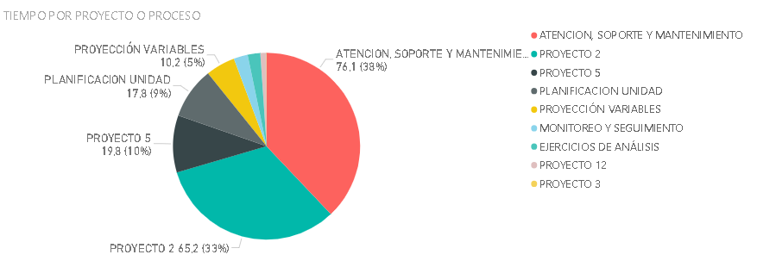
RESUMEN GENERAL – LOGROS Y AVANCE PROYECTOS
PROYECTO 2. (CONTROL PROYECTOS – 65.2h): Se ajustó la maqueta, se elaboró un manual de uso y puso en marcha una herramienta para recibir retroalimentación. Además, se continuó la presentación la maqueta a la comunidad de controles y a HSEQ. También se pudo presentar a la gerencia técnica y se recibieron las retroalimentaciones. Queda pendiente ajustar diseño s para iniciar.
PROYECTO 3. (APRENDIZ DE PRECIOS – 0.05h): Se pactó la fecha de la entrega de la base de datos de precios depurada para finalizar octubre y por lo tanto se reprogramó el proyecto.
PROYECTO 5. (CONTRATISTAS– 19.8h): Se avanzó en 13 tareas previstas como parte del cierre (corrección de errores de la aplicación, implementación funcionalidades reporteador, ejecución modelos predictivos, etc).
PROYECTO 12. (FORMATO TEMPORAL – 2.1h): Se implementó la funcionalidad de trazabilidad de cambios sobre el formato.
*El tiempo se presenta en horas hombre.

Slide 5
ESTADO PROGRAMA DE PROYECTOS
FRENTE DE TRABAJO | FECHA FIN PLAN | ESTADO SEMANA ANTERIOR | ESTADO ACTUAL | AVANCE SEMANAL | AVANCE ESPERADO ACTUAL | DIFERENCIA AVANCE ESPERADO VS ACTUAL
PROYECTO 1. INTEGRACIÓN FACTURACIÓN, NÓMINA Y CARTERA | 31 oct 2018 | 100% | 100% | 0% | N/A | N/A
PROYECTO 2. CONTROL PROYECTOS | 23 dic 2019 | 39.51% | 39.88% | 0.37% | 42.67% | -2.79%
PROYECTO 3. APRENDIZ PRECIOS (FASE 1 ANÁLISIS INFOR.) | 20 sept 2019 | 59.69% | 59.69% | 0% | 51.57% | 8.11%
PROYECTO 4. PILOTO APRENDIZ FORMATOS | 12 dic 2019 | 48.72% | 48.95% | 0% | 46.21% | 2.74%
PROYECTO 5. CALIFICACIÓN CONTRATISTAS -FASE 1 | 9 ago 2019 | 94.42% | 95.86% | 1.44% | 99.25% | -3.39%
PROYECTO 6. REPORTEADOR SISTEMA DE INDICADORES DE GESTIÓN | 8 mar 2019 | 100% | 100% | 0% | 100% | N/A
PROYECTO 9. PLANIFICACIÓN DE NEGOCIO 2019 | N/A | 98% | 98% | 0% | N/A | N/A
PROYECTO 10. REPLANIFCACIÓN TRIMESTRAL DE NEGOCIO | N/A | 74.88% | 74.88% | 0 | 76.04% | -1.16%
PROYECTO 11. DIAGNÓSTICO PSL (ANALÍTICA – TECNOLOGÍA) | 15 jul 2019 | 96.97% | 96.97% | 0% | 100% | -3.03%
PROYECTO 7. OBSERVATORIO DE MERCADOS | N/A | 4% | 4% | 0% | N/A | N/A
PROYECTO 12. FORMATO TEMPORAL CONTROL PRESUPUESTAL.* | N/A | N/A | N/A | N/A | N/A | N/A
*No se presenta con cronograma pues se descartó como proyecto formal, sin embargo, se mantiene en el programa de proyectos debido a que se están realizando tareas simples con el formato temporal entre analítica y HSEQ.
En avance
En cierre
Finalizado
Por iniciar
Sin avance semanal
Reprogramado

Slide 6
LOGROS Y AVANCE PROYECCIÓN VARIABLES (10.2 h)
Se revisaron los resultados y se solicitaron ciertos ajustes .
Se presentaron los resultados a la gerencias técnica, admon/fin y comercial para validar los resultados. Se pactaron 5 correcciones antes de liberar el producto.
*El tiempo se presenta en horas hombre.

Slide 7
RESUMEN GENERAL – LOGROS Y AVANCE MEJORAMIENTO UNIDAD
Se elaboró un primer plan de trabajo para la convocatoria.
Se investigó sobre interventoría con realidad aumentada.
*El tiempo se presenta en horas hombre.

Slide 8
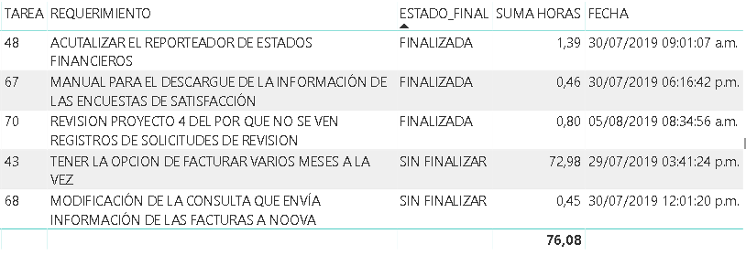
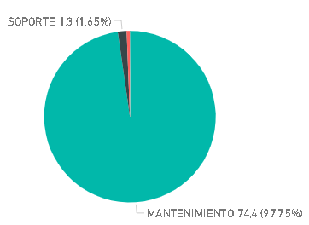
RESUMEN GENERAL – LOGROS Y AVANCE ATENCIÓN REQUERIMIENTOS
*El tiempo se presenta en horas hombre.

Slide 9
LOGROS Y AVANCE EJERCICIOS DE ANÁLISIS (4.37 h)
Se revisaron los resultados del ejercicio de cobertura de personal y se pactó revisar uno a uno los datos.
Se avanzó en la revisión de los datos de personal (1 a 1).
*El tiempo se presenta en horas hombre.

Slide 10
RESUMEN GENERAL – ASPECTOS NEGATIVOS
N/A

